Slide 2
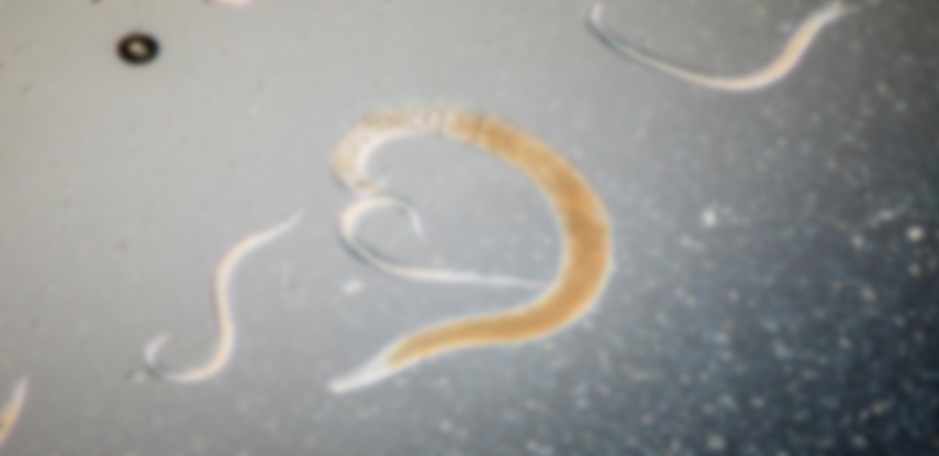
Pourquoi utiliser les nématodes ?
Efficacité : pas de développement de résistance possible
Simple d’application une pulvérisation compatible avec tous matériels déjà existants.
Sélectivité : pas d’impact sur les organismes non ciblés.
Sans DRE, sans ZNT, sans EPI chimique (masque, combinaison)
Compatibles et complémentaires des autres techniques de protection des plantes (pièges + phéromone)
Sécurité pour l’utilisateur et l’environnement
Une double action de contact et par ingestion
Considérés comme des macroorganismes, les nématodes ne sont pas soumis à la réglementation P.P.P
Réponse à la loi LABBE II
Et les communes labellisées Terre Saine

Slide 3

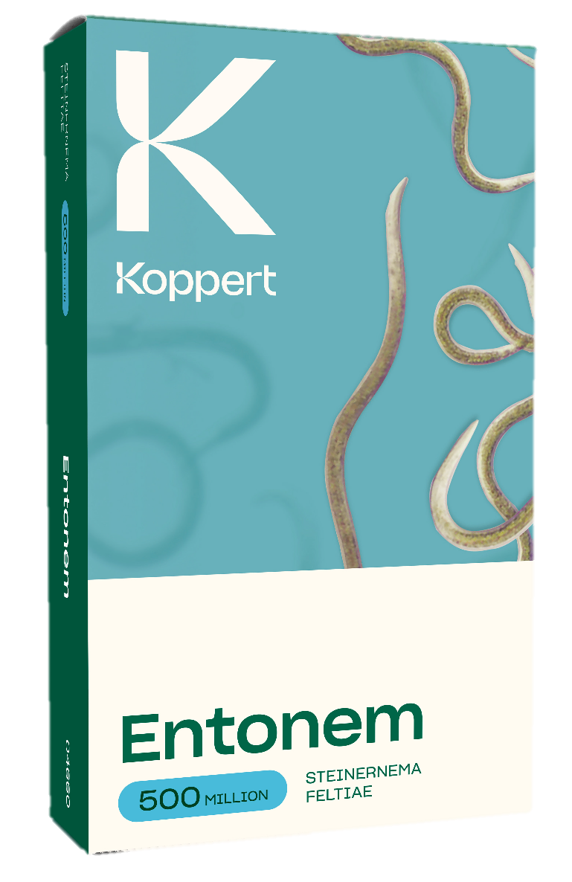
ENTONEM = premier prix PAYSALIA 2023
JURY = UNEP, Plante et Cité, Hortis, ASTREDOR…
39 dossiers étudiés
Un positionnement innovant !
  Tolérant au froid
  Cible : Les 2 processionnaires Pin et Chêne « organismes classés nuisibles sur la santé humaine »
  Possibilité de passage par Drône « formulation la plus soluble du marché nouvelle formulation depuis 2022»
  Koppert est producteur et expert en Nématodes avec une équipe RD et des laboratoires dédiés à ce macro-organisme
Réponses aux contraintes sociétales :
Nous apportons une solution sans aucun danger et aucune restriction de la zone
Une alternative au PPP sous amm de bio-contrôle auprès des acteurs en JEVI

Slide 4
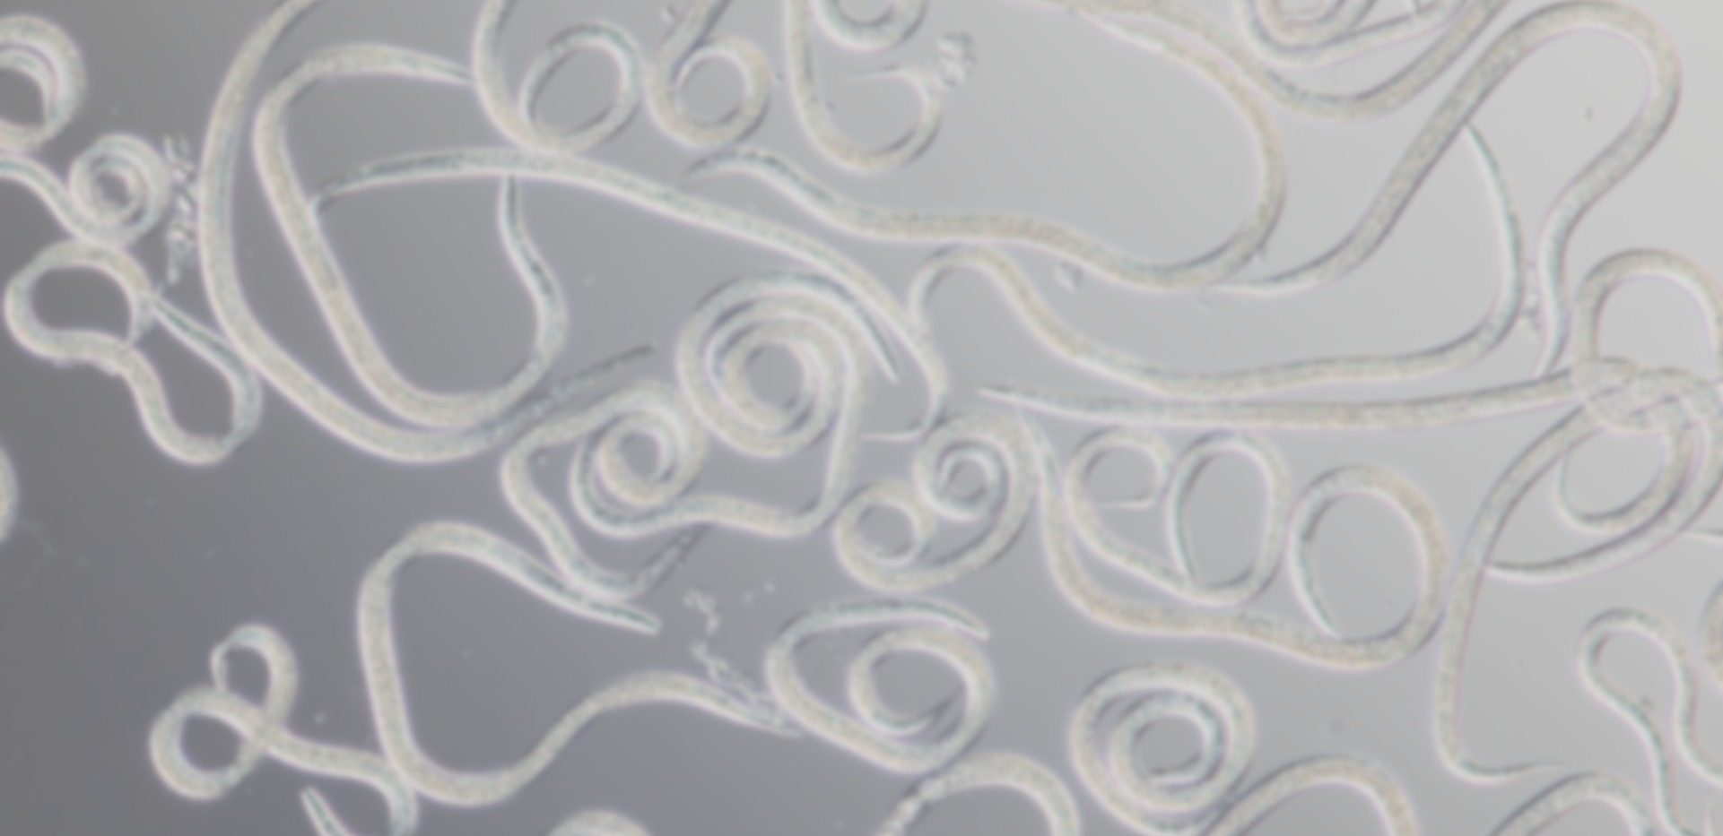
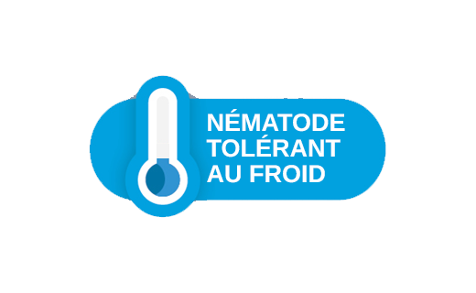
ENTONEM : Steinernema feltiae
  Nom: ENTONEM (Steinernema feltiae)
  Adapté pour applications foliaires
  Formulation adaptée au passage par drône
  Taille: (0,7 to 0,95 mm)
  Actif à temperatures basses
  tolérant “au coup de froid”
  C’est le nématode spécialiste du froid
  Parfaitement adapté au créneaux du stade chenille sur:
  Processionnnaire du Chêne / Pin
  Efficacité optimale entre 14-28 °C
  tolère temperatures minimales de 5°c

Slide 5
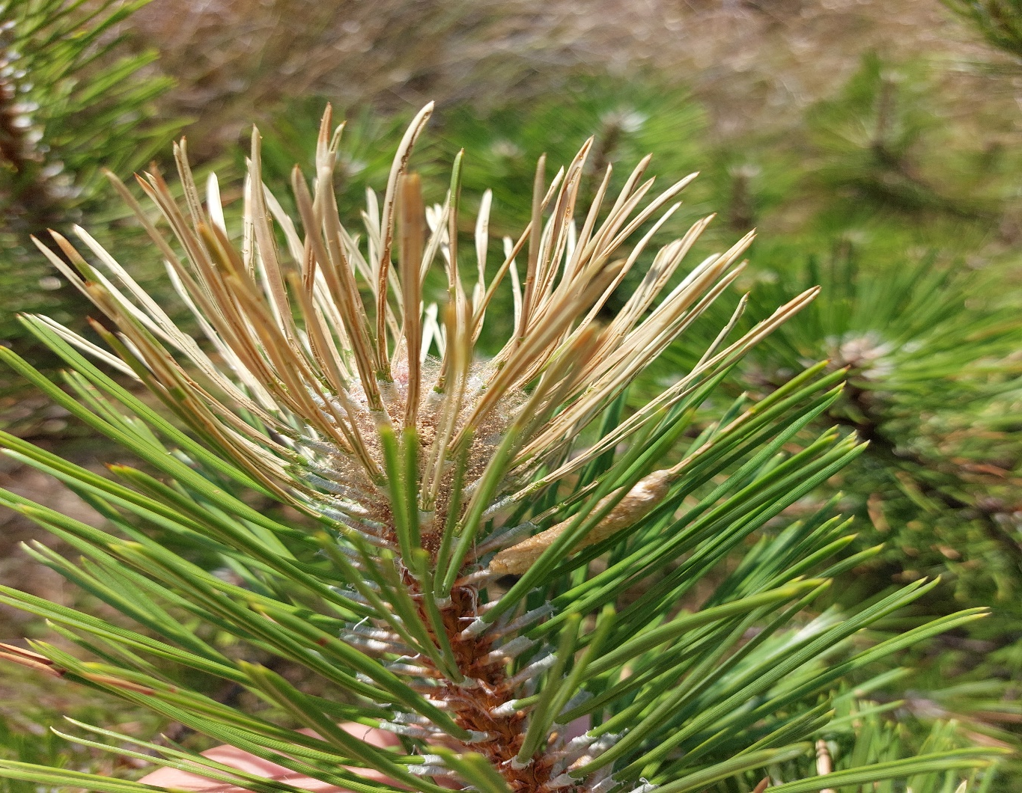
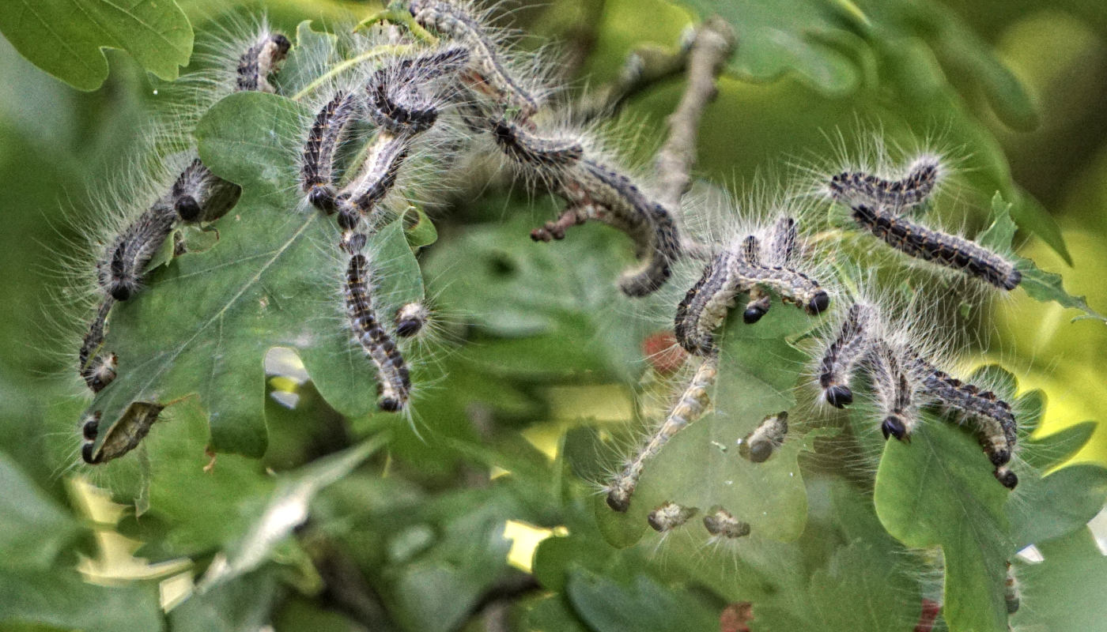
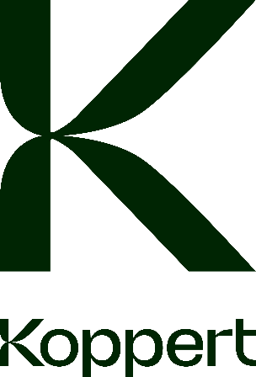
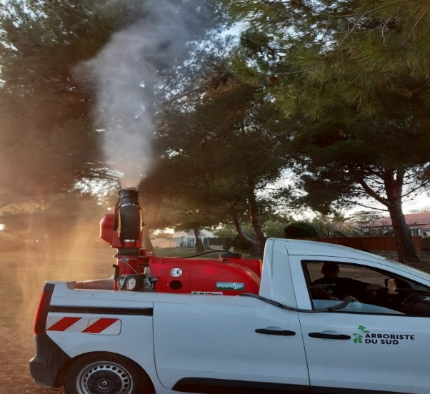
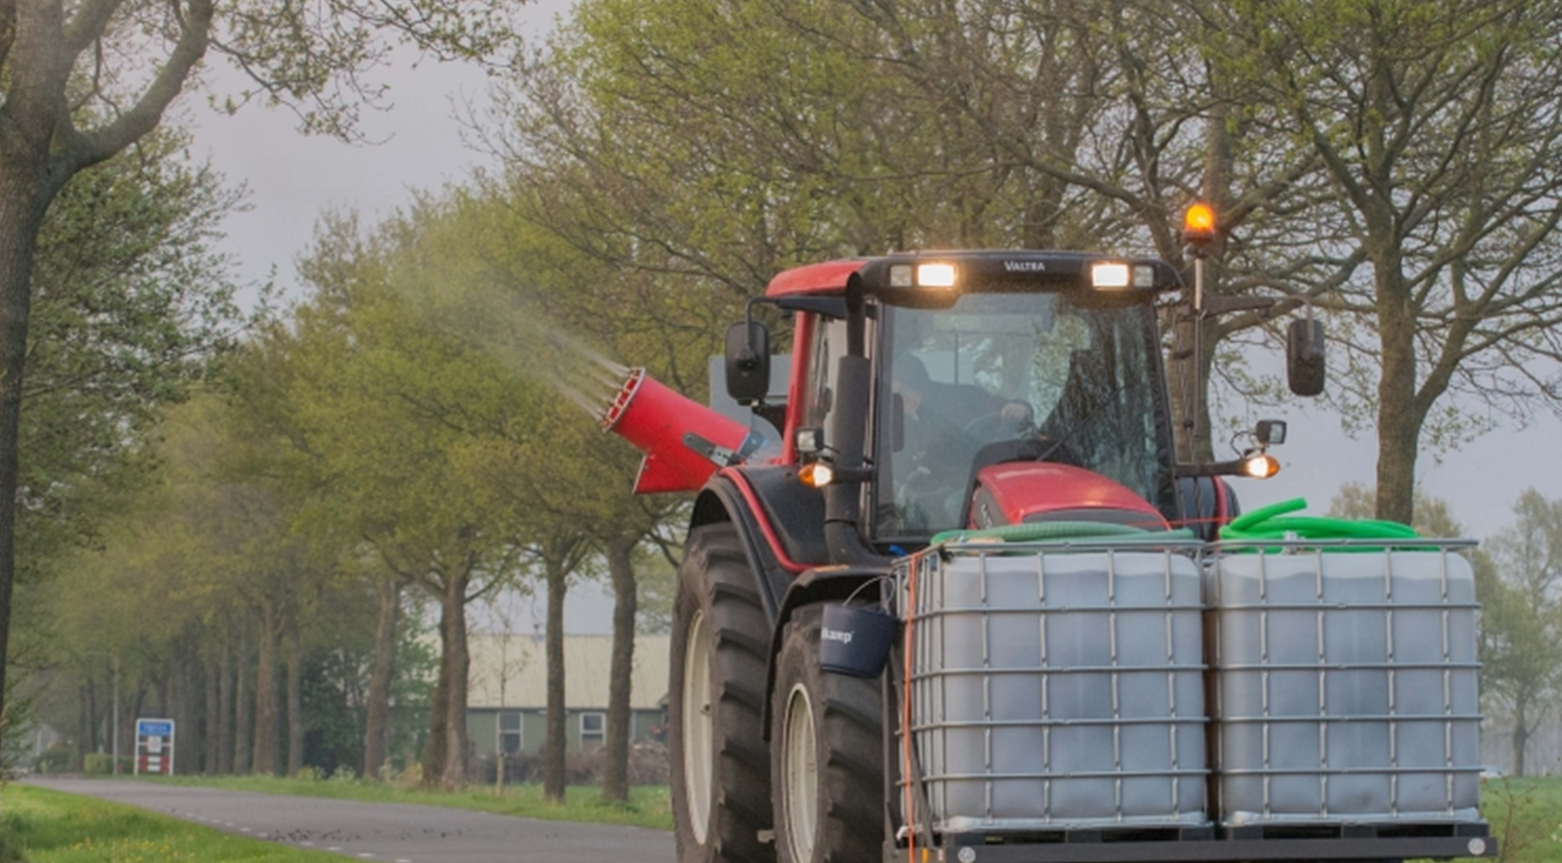
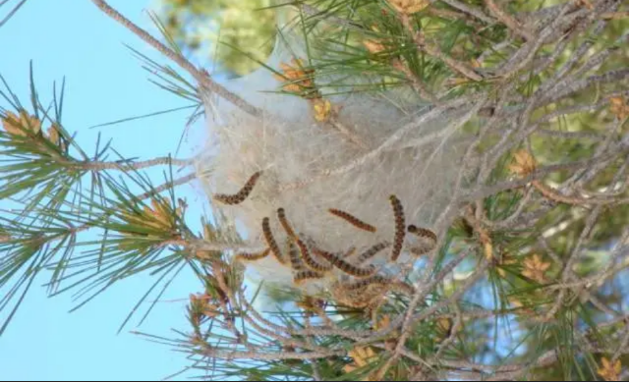
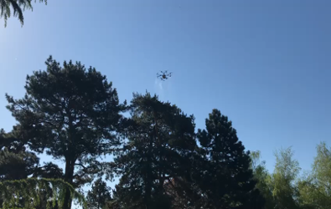
ENTONEM solution sécure de lutte contre le stade chenille Processionnaires

Slide 6
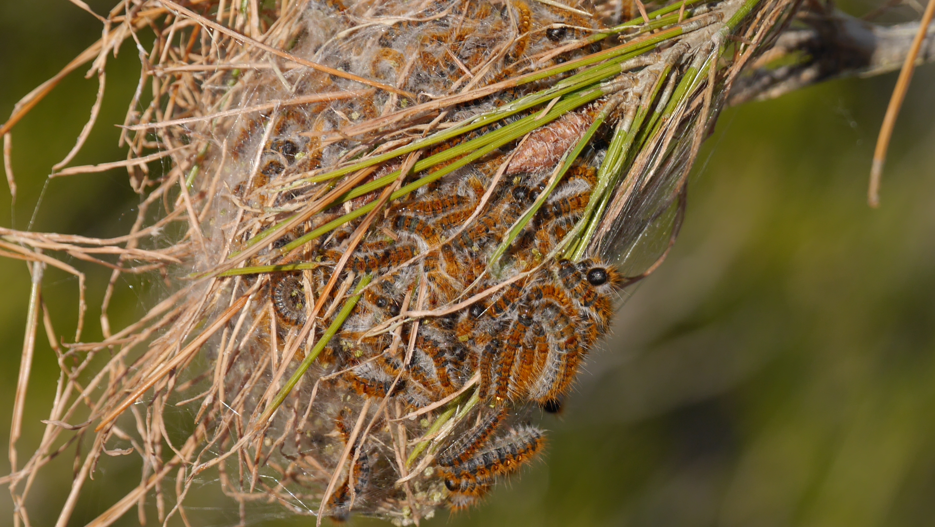
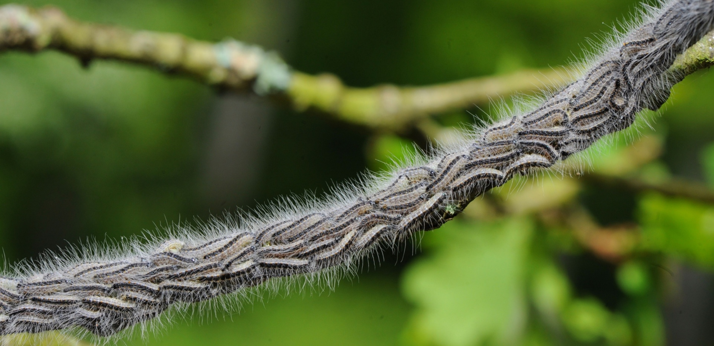

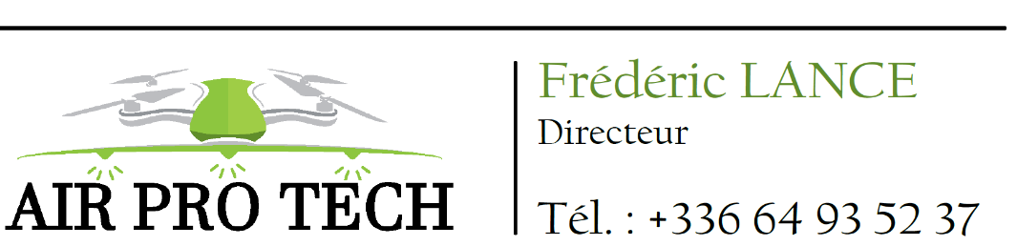
POSITIONNEMENT SUR CES 2 RAVAGEURS
PIN
CHENE
Juil
Aout
Sept
Oct
Avr
Mai
Chenilles
Chenilles
Pulvériser l’ensemble de l’arbre
Idéalement intervenir avant le stade urticant
NEW 2024 application innovante!
Solution par Drône intéressante validé avec notre formulation la plus soluble du marché
« bord sentier forestier, parcs, cocons inaccessibles, zones boisées denses
« intéressante sur cocon avec recontamination des chenilles au sein du cocon « chaleur, hygrométrie »
- Bonne connaissance de notre gamme nématode depuis + 10 ans PARTENAIRE EXLUSIF
- Expert en drône depuis 5 ans
- Drône avec grosse charge rapidité de passage sur grandes surfaces
- Drône relié à un tuyau pour zones urbanisées
- Gestion des autorisations à l’échelon national (DGAL) et local (contexte CHU, aéroport, préfecture…)

Slide 7
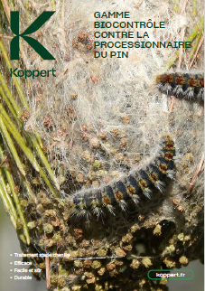

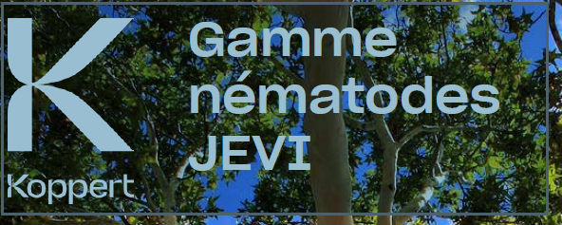
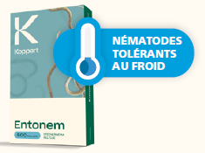
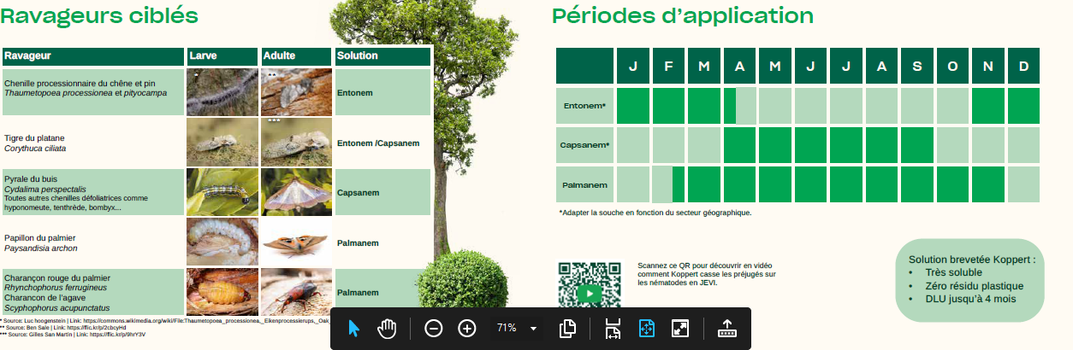
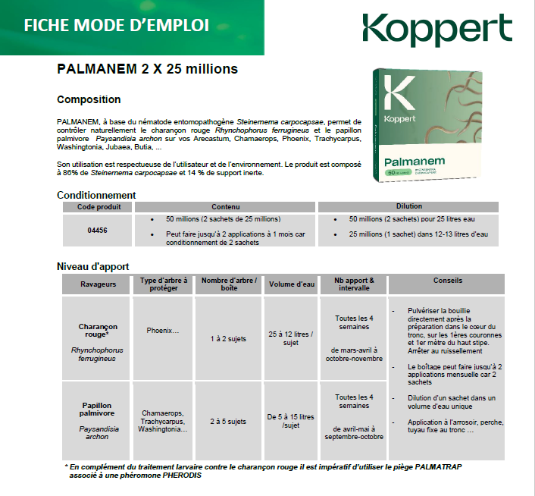
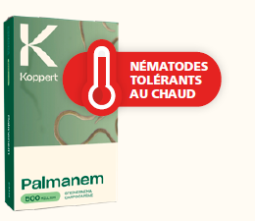
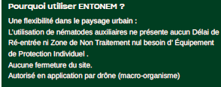

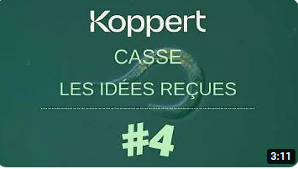
PLAQUETTES JEVI A NEUF !

Slide 8

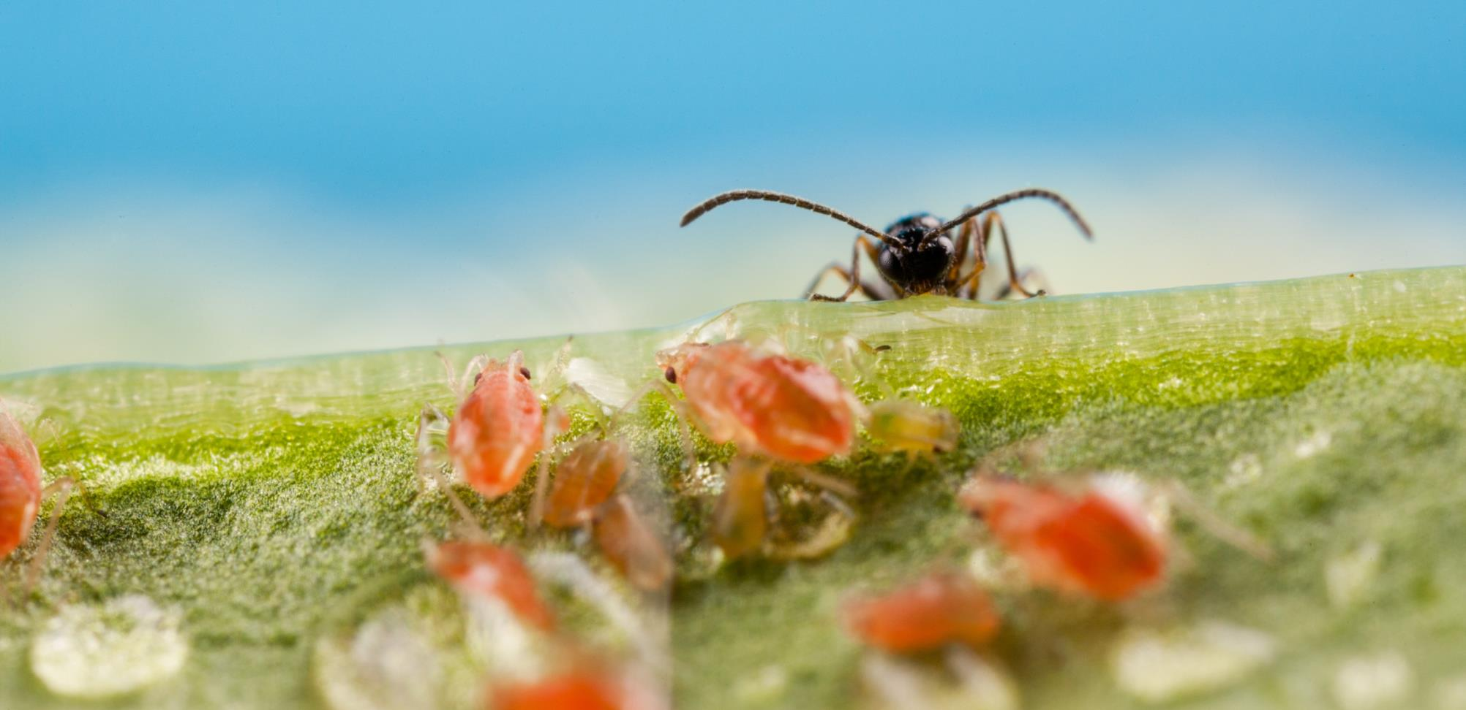





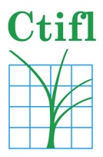






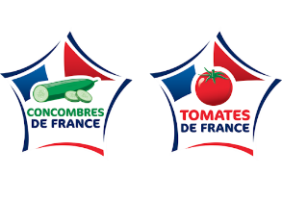





Recherche & développement, partenariats
Collaboration avec les organismes de recherche français
CTIFL, ASTREDHOR, PLANTE&CITÉ, TERRALIA, VÉGÉPOLYS…
Expérimentation / démonstration
Vulgarisation
MINISTÈRE DE L’AGRICULTURE, SRAL
Règlementation
Autorisation de Mise sur le Marché
INRA, UNIVERSITÉS
Recherche sur l’utilisation
et la production de micro
et macro-organismes
Aspects fondamentaux en lien avec la maison mère
Vulgarisation
FREDON
Références techniques
Expérimentation
Partenaires

Slide 9
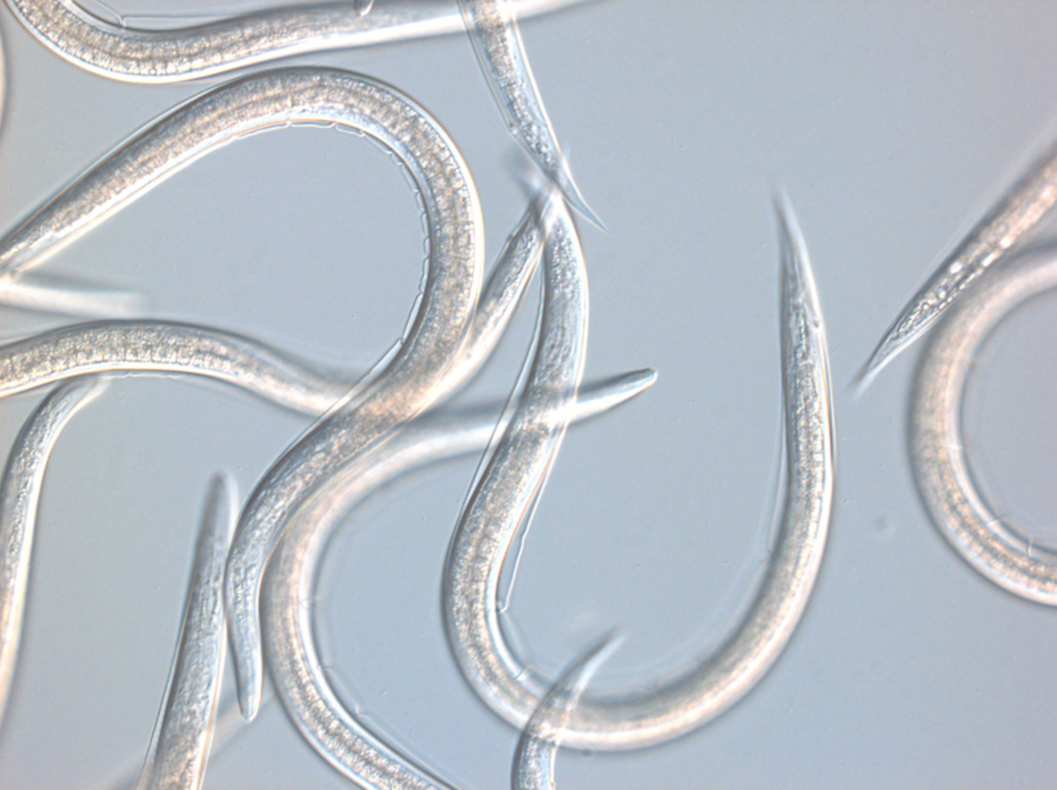
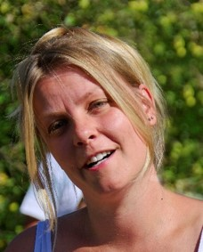
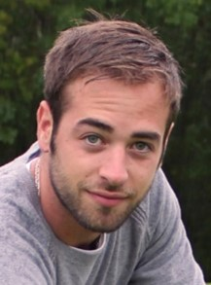


Notre partenaire exclusif pour l’application des nématodes par drône
Isabelle Faure
Technico-commerciale Est.
ifaure@koppert.fr
06.83.84.89.49
Adrien Lauberton
Technico-commercial Ouest
alauberton@koppert.fr
06.85.76.07.51
MERCI POUR VOTRE ATTENTION
www.koppert.fr
info@koppert.fr
Tel : 04 90 78 30 13

